Slide 1
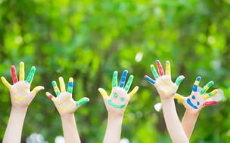
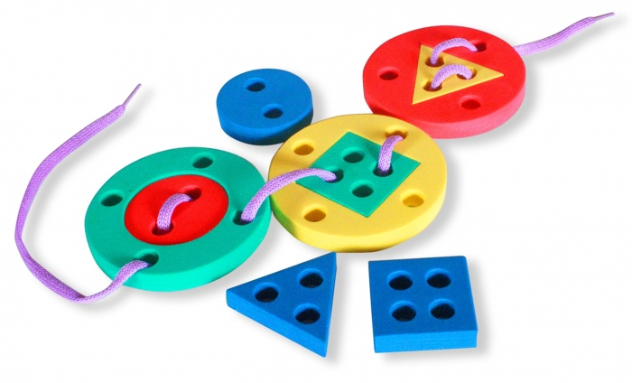
Развитие мелкой моторики у детей дошкольного возраста.

Slide 2
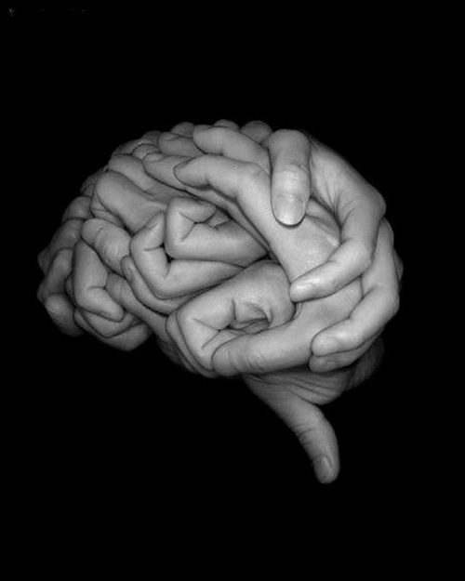
Ученые –занимающиеся исследованиями головного мозга и психического развития детей, давно доказали связь между мелкой моторикой руки и развитием речи. Дети, у которых лучше развиты мелкие движения рук, имеют более развитый мозг, особенно те его отделы, которые отвечают за речь. Иначе говоря, чем лучше развиты пальчики малыша, тем проще ему будет осваивать речь.

Slide 3
Последовательность развития навыков мелкой моторики
От рождения до двух лет
Хватание (ребенок учится захватывать предмет, действуя целенаправленно).
От двух до четырех лет
Навыки совершенствуются, активнее используются пальцы.
От четырех до восьми лет
Учатся использовать приобретенные навыки мелкой моторики, координированные движения кистей, пальцев, запястья
Учится совмещать два предмета или две части одного предмета
.

Slide 4
Этапы развития мелкой моторики.
Ранний младший возраст. Особое внимание уделяется зрительно-моторной координации (координация глаз – рука), а также – сенсорике (развитию чувствительности всех органов).
Младший –средний дошкольный возраст. Ребёнок начинает овладевать навыками пользования ножницами, учится пользоваться разнообразными изобразительными средствами, видоизменять бумагу.
Старший дошкольный возраст. К старшему дошкольному возрасту возможность точных, произвольно направленных движений возрастает, поэтому дети способны выполнять задания, требующие достаточной точности и согласованности движений кистей рук.

Slide 5
Средства развития мелкой моторики.
Пальчиковая гимнастика.
Работа с бумагой, складывание оригами, плетение.
Игры с крупой, бусинами, пуговицами, камешками.
Графические упражнения, штриховка.
Вырезание ножницами.
Игры с пластилином.
Рисование и раскрашивание. Игры с веревочками, шнуровки.
Игры с конструктором, мозайкой.

Slide 6
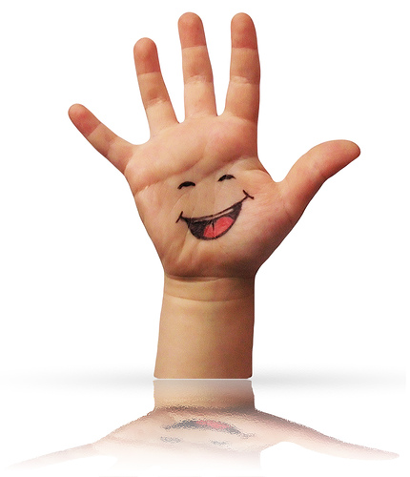
Пальчиковые игры
это общепринятое название занятий на развития мелкой моторики у детей. Как правило, пальчиковые игры сопровождаются рифмованными историями или сказками, чтобы занятие было интересно ребёнку.

Slide 7
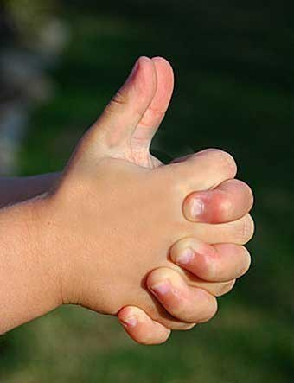
Значение:
Занятия пальчиковыми играми
способствуют расширению
словарного запаса, а если
стихотворение не проговаривать,
а напевать —то и музыкального
слуха.

Slide 8
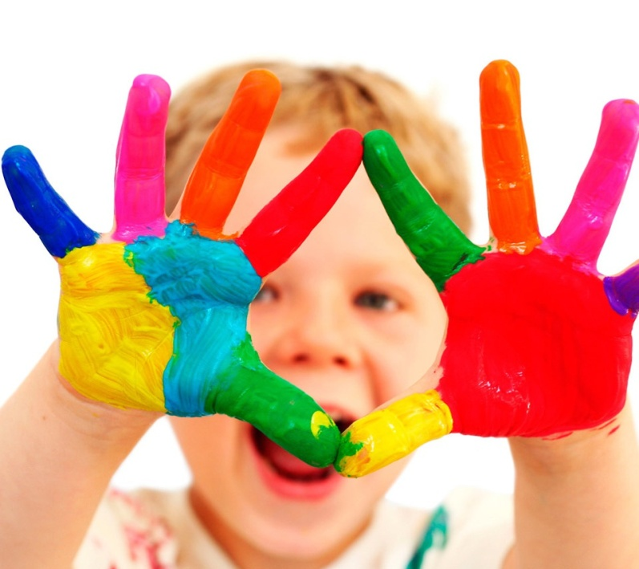
Значение:
Способствуют развитию
творческой деятельности.
Активизируют моторику рук.
Способствуют развитию речи.
Развивают память.

Slide 9
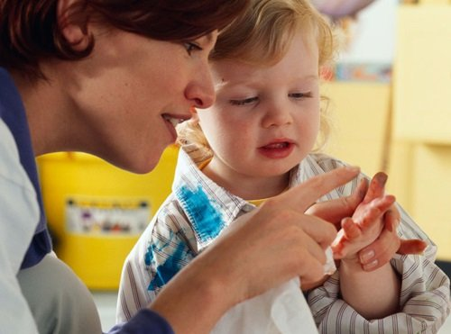
Значение:
Также занятия пальчиковыми
играми помогают достичь
тесного контакта, в
том числе и тактильного, между
взрослым и ребёнком, что
положительно сказывается на
дальнейших отношениях между
ними и, наконец, такие занятия,
как правило, очень нравятся
малышам.

Slide 10
Пальчиковые игры

